Slide 1
ÁRBOLES BINARIOS
Informática III
ltoledo@iua.edu.ar

Slide 2
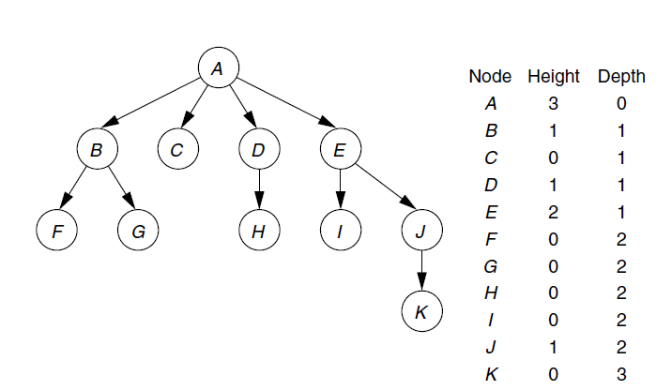
Informática III
toledo.luiseduardo@gmail.com

Slide 3
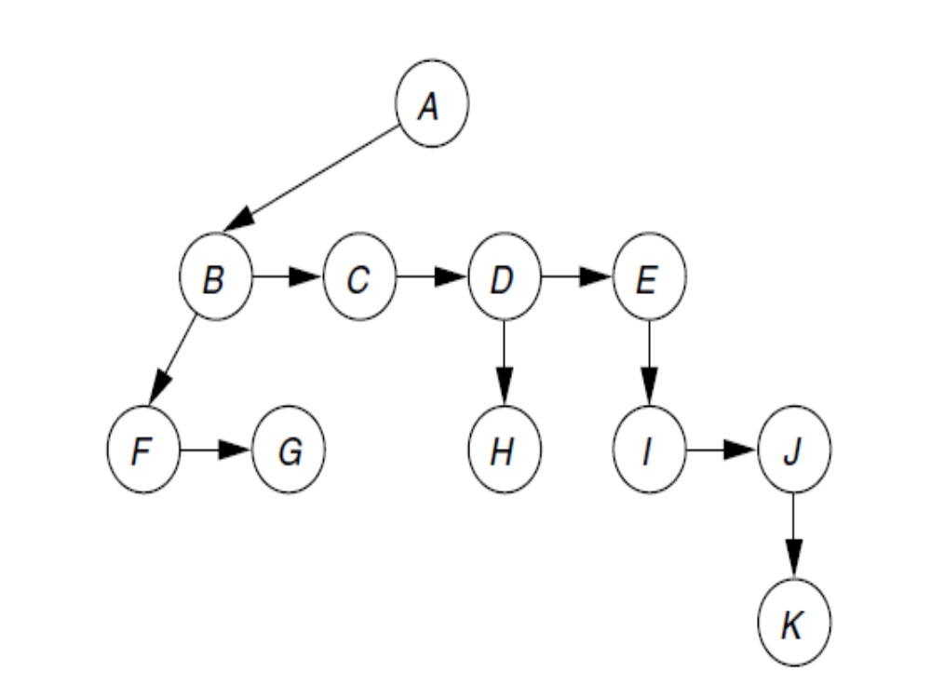
Informática III
toledo.luiseduardo@gmail.com

Slide 4
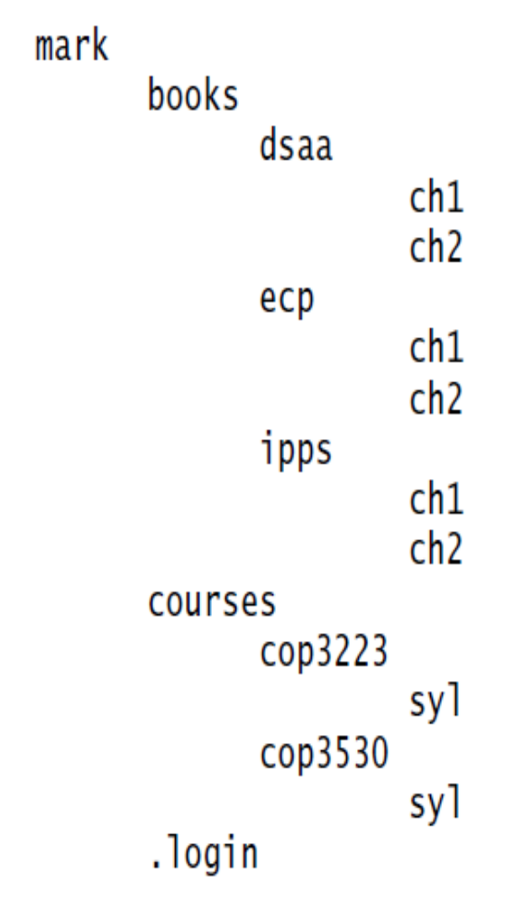
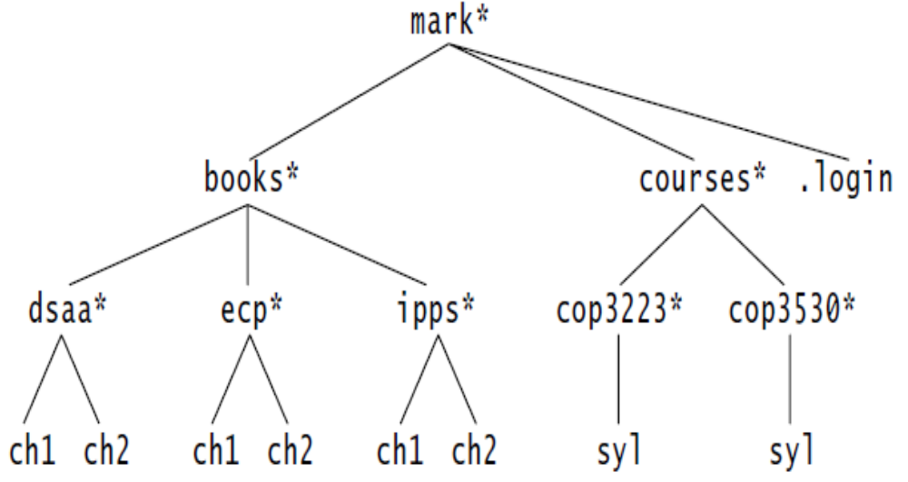
DIRECTORIO UNIX
Informática III
toledo.luiseduardo@gmail.com

Slide 5
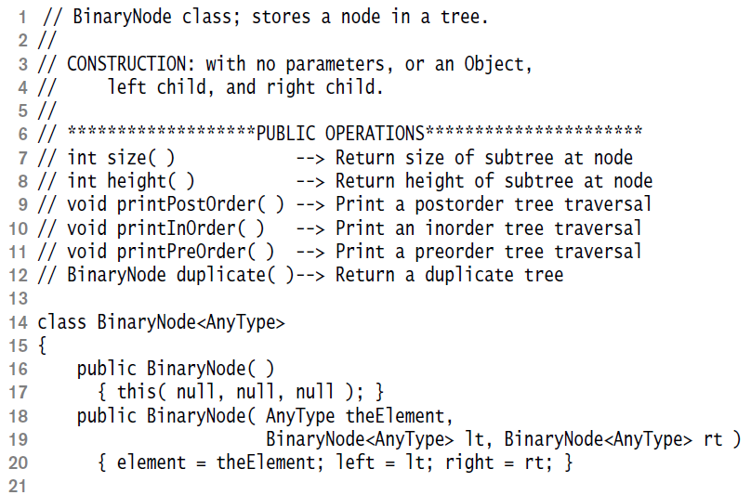
Informática III
toledo.luiseduardo@gmail.com

Slide 6
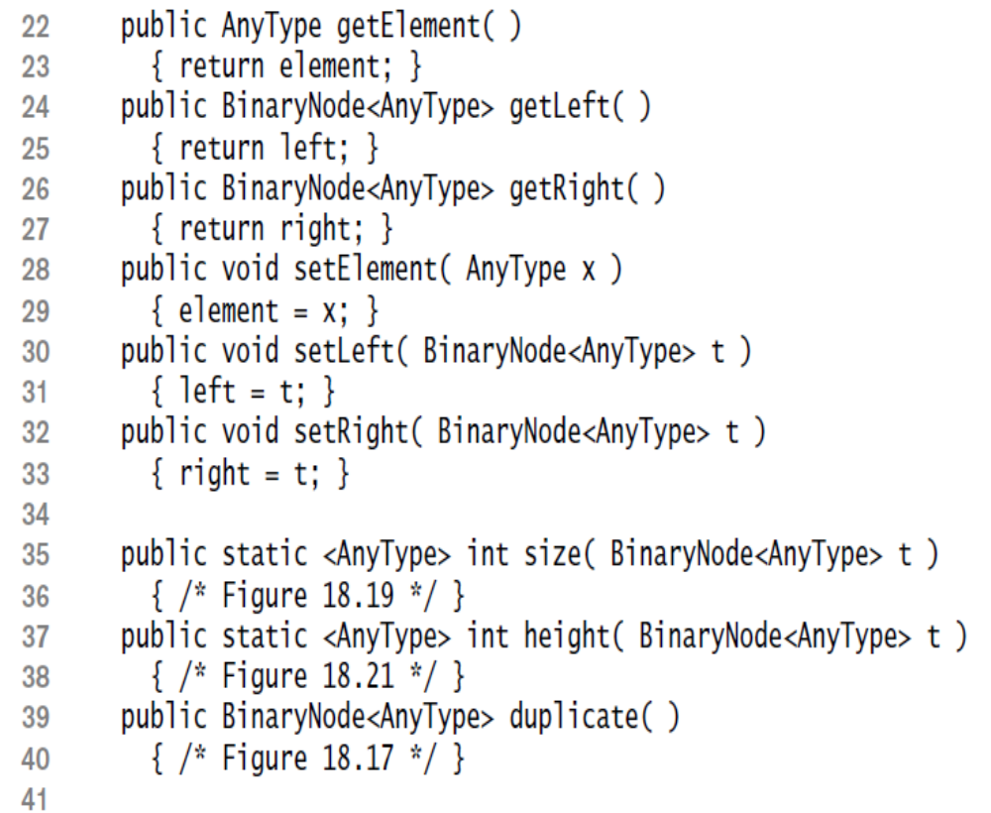
Informática III
toledo.luiseduardo@gmail.com

Slide 7
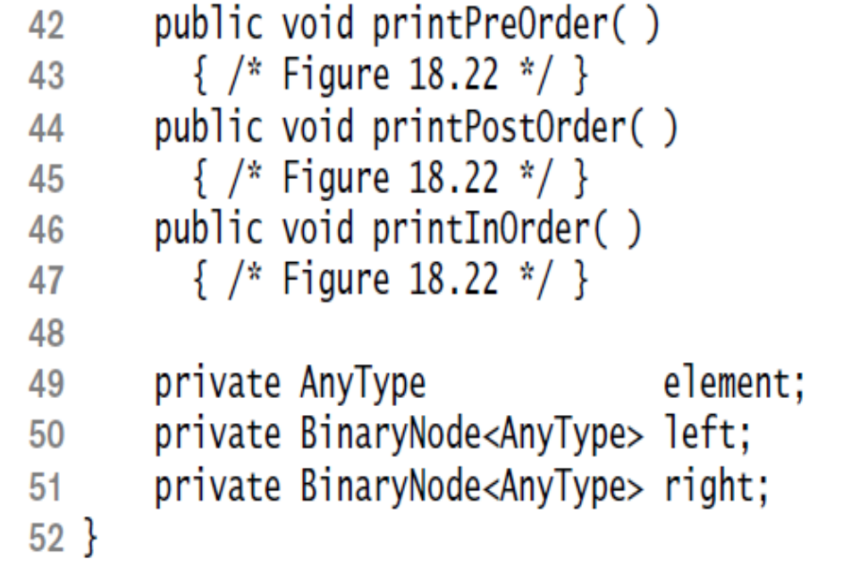
Informática III
toledo.luiseduardo@gmail.com

Slide 8
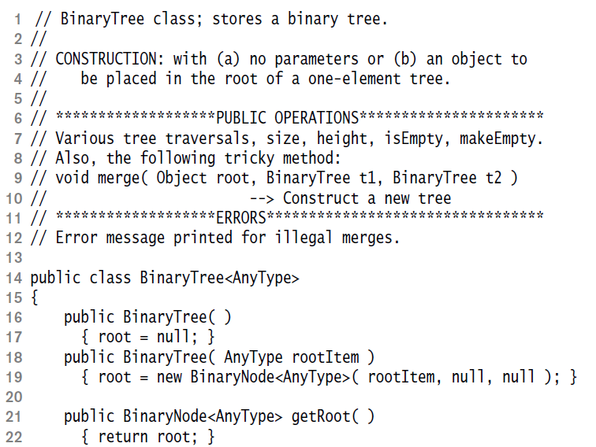
Informática III
toledo.luiseduardo@gmail.com

Slide 9
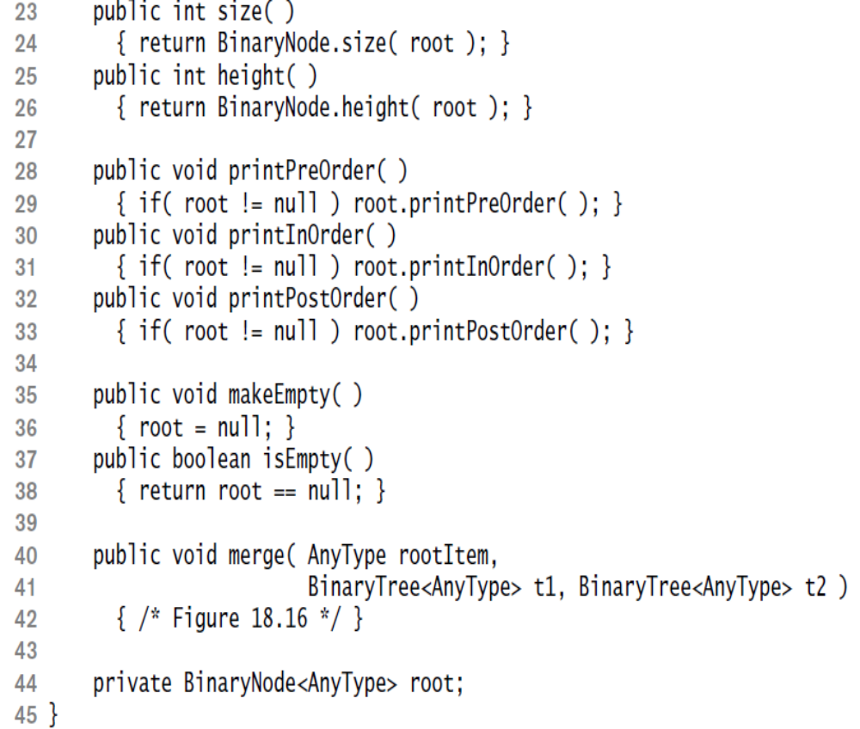
Informática III
toledo.luiseduardo@gmail.com

Slide 10
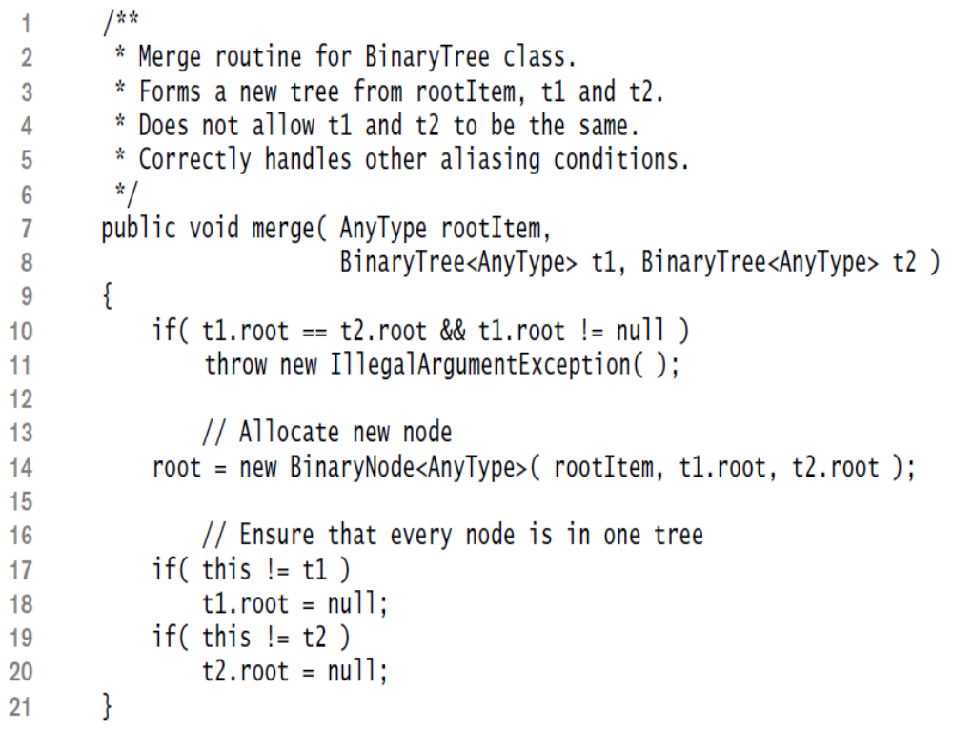
Informática III
toledo.luiseduardo@gmail.com

Slide 11
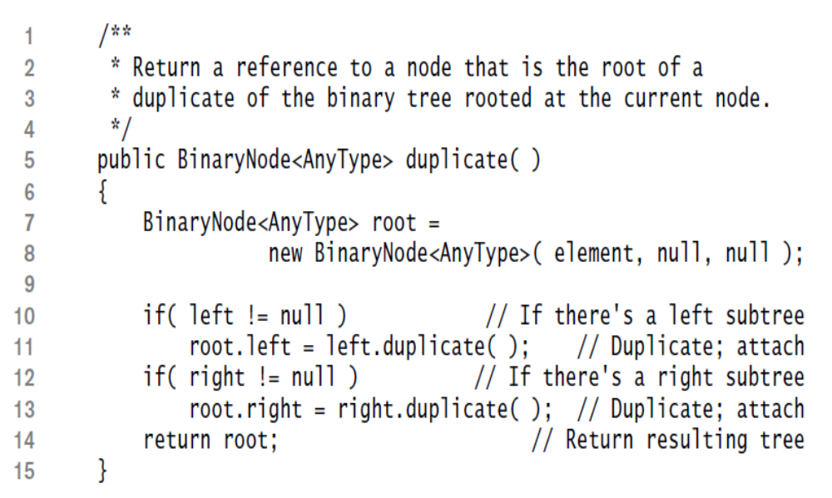
Informática III
toledo.luiseduardo@gmail.com

Slide 12
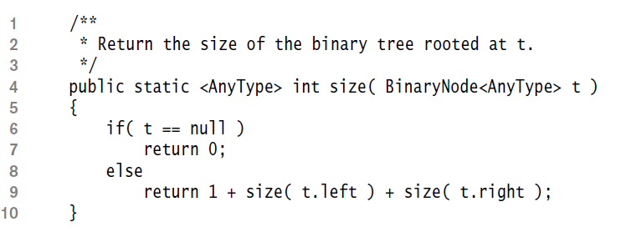
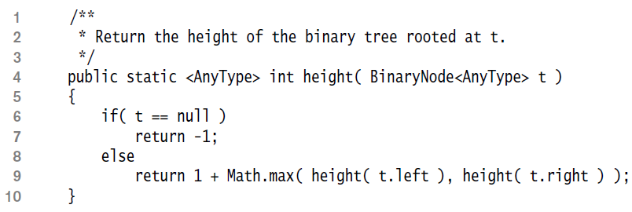
Informática III
toledo.luiseduardo@gmail.com

Slide 13
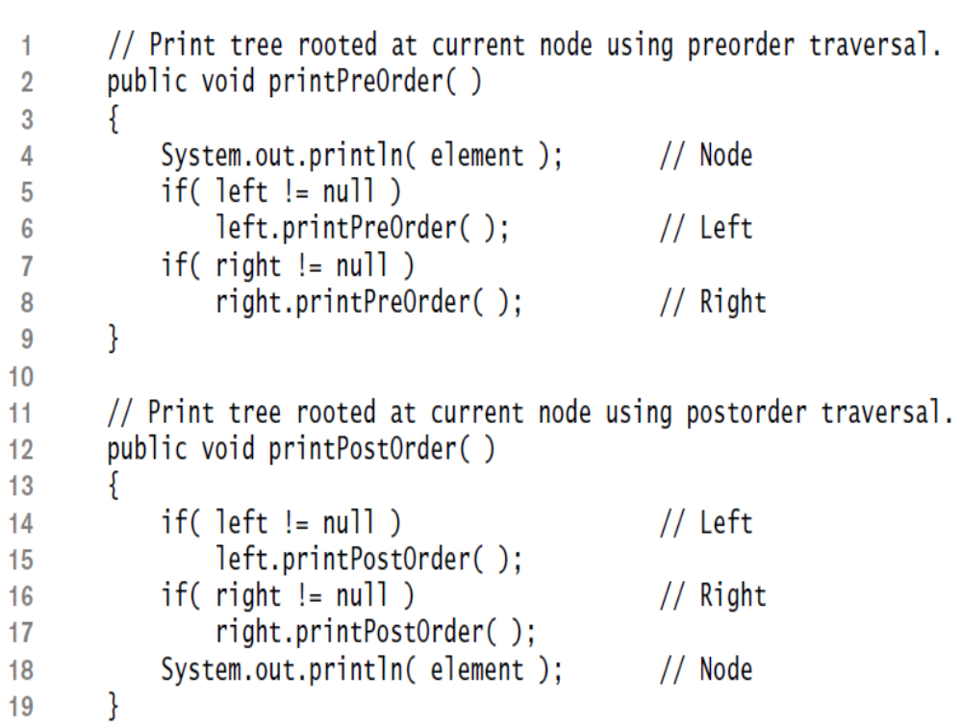
Informática III
toledo.luiseduardo@gmail.com

Slide 14
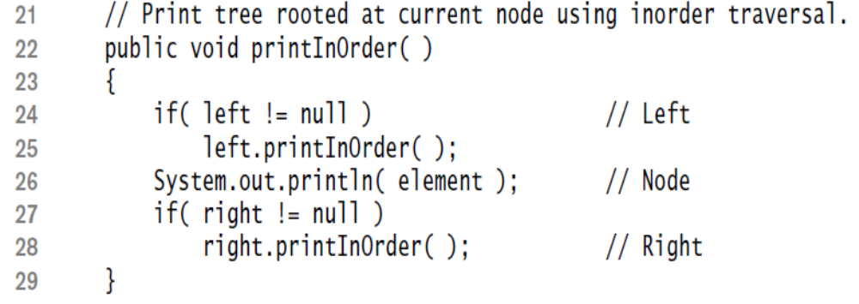
Informática III
toledo.luiseduardo@gmail.com

Slide 15
Informática III
toledo.luiseduardo@gmail.com

Slide 16

5-minute break to stretch your legs
Informática III
toledo.luiseduardo@gmail.com

